Slide 1
ОСНОВНЫЕ ВЕРСИЙ ПРОИСХОЖДЕНИЯ СЛОВА «РУСЬ»
Ковалёнок Софья 6"Г"

Slide 2
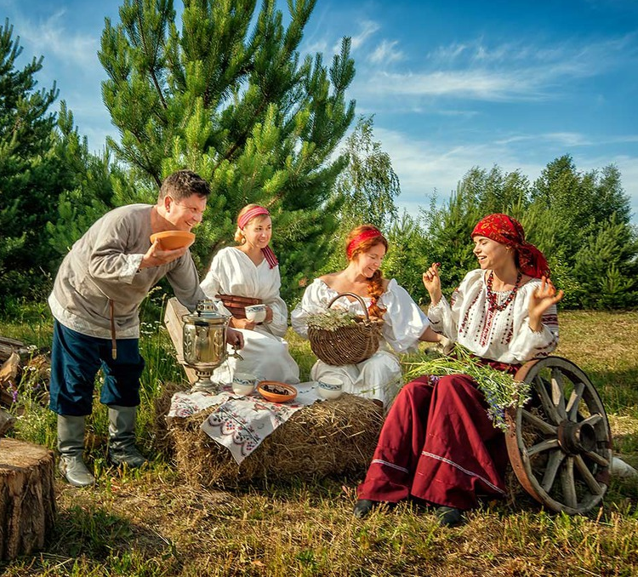
«КРАСНОЛИЦАЯ» ВЕРСИЯ
Как известно византийцы называли агрессоров, совершавших периодически набеги на Константинополь, пройдя путь «из варягов в греки», «россами» (то есть «красными» или «рыжими»). Это дало повод для гипотез, что свое прозвище гости из Киевской Руси получили за цвет лица (то ли за румянец, то ли за склонность к обгоранию на южном солнце – неясно). Интересно, что Ибн-Фадлан, встретивший варягов в 922 году, отозвался о них: «Они подобны пальмам, румяны, красны».

Slide 3
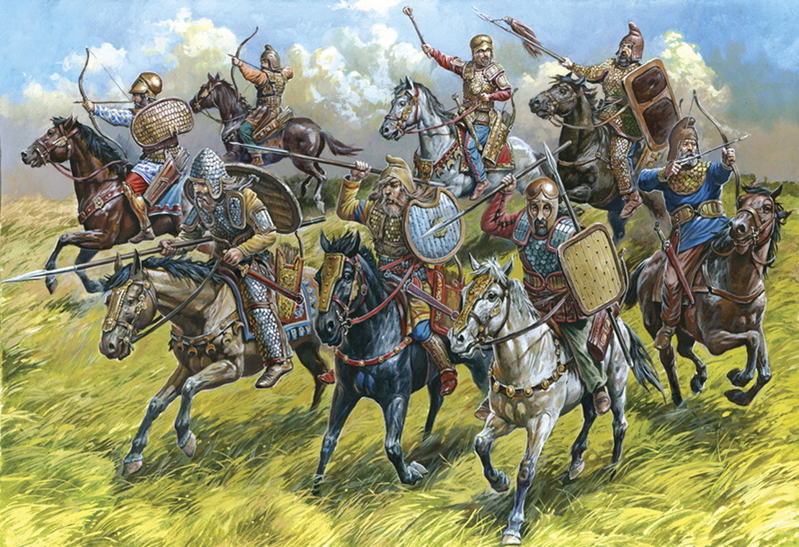
«САРМАТСКАЯ» ВЕРСИЯ
Защитником этой гипотезы был Михайло Ломоносов, который считал, что русы являются прямыми потомками воинственных сарматских племен роксоланов или росоманов (эти самоназвание и эволюционировали со временем в слово «Русь»). В VI веке нашей эры готским историком Иорданом примерно на этой же территории упомянуто союзное готам сарматское племя Росомонов. На готском языке слово «росомоны» буквально означает «люди Рос».

Slide 4
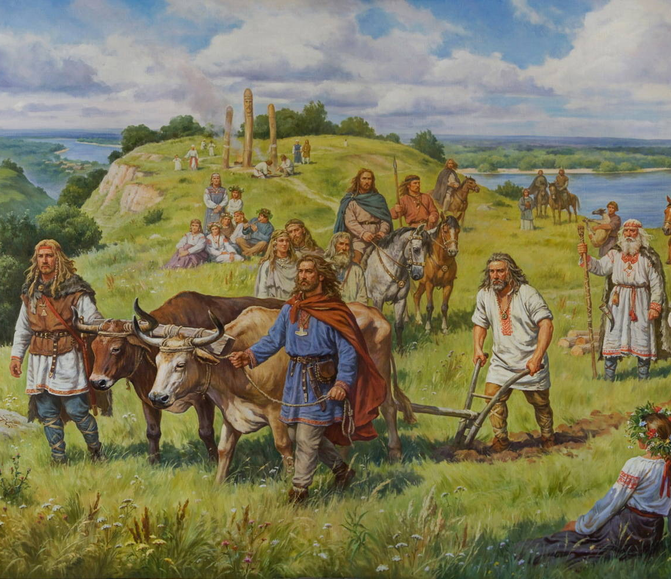
СЛАВЯНСКАЯ ВЕРСИЯ
На территории бывшей Руси было немало мест природы с похожими названиями. Вполне возможно, что от них и произошло название великого государства. Недалеко от реки Роси, один из притоков которой звался Россавой, поселилось племя из восточных славян. Находился этот источник вблизи Киева, а рядом расположился город Родня.
Однако, данные лингвистики показывают, что нет переходов и взаимозамен «о» и «у». Археологи не обнаружили в непосредственно районе реки Рось сколько-нибудь значительных памятников древнерусской эпохи, чтобы рассматривать название этой реки как образующий фактор для названия народа.

Slide 5
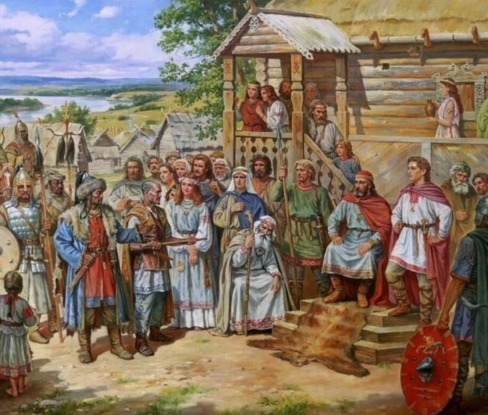
ШВЕДСКАЯ ВЕРСИЯ
В основе так называемой «норманнской» версии происхождения Руси лежит известная история о призвании варягов новгородцами в 862 году, последующем захвате ими власти в Киеве и дальнейшем утверждении там династии рюриковичей, изложенная в Повести Временных Лет. Там же сказано, что варяги эти назывались «русью», и от них название это распространилось и на славянское племя полян, и на вновь образованное государство. Впервые норманнская теория происхождения Руси была сформулирована в XVIII веке историками Г.Ф.Миллером, Г.З.Байером, А.Л.Шлецером. Само слово Русь норманисты выводят как название одного из германских племен южной Швеции, родом из которого были Рюрик и его соратники, предположительно проживавшего в современной шведской земле Уппланд, где известен район Рослаген , что значит буквально "земля россов". В пику норманнской теории следует заметить, что текст Повести Временных Лет довольно противоречив, русы то отождествляются там с варягами, то упоминаются с ними параллельно, иногда противопоставляются, а в арабских источниках народ Рос, живущий на Днепре, упоминается задолго до Рюрика.

Slide 6
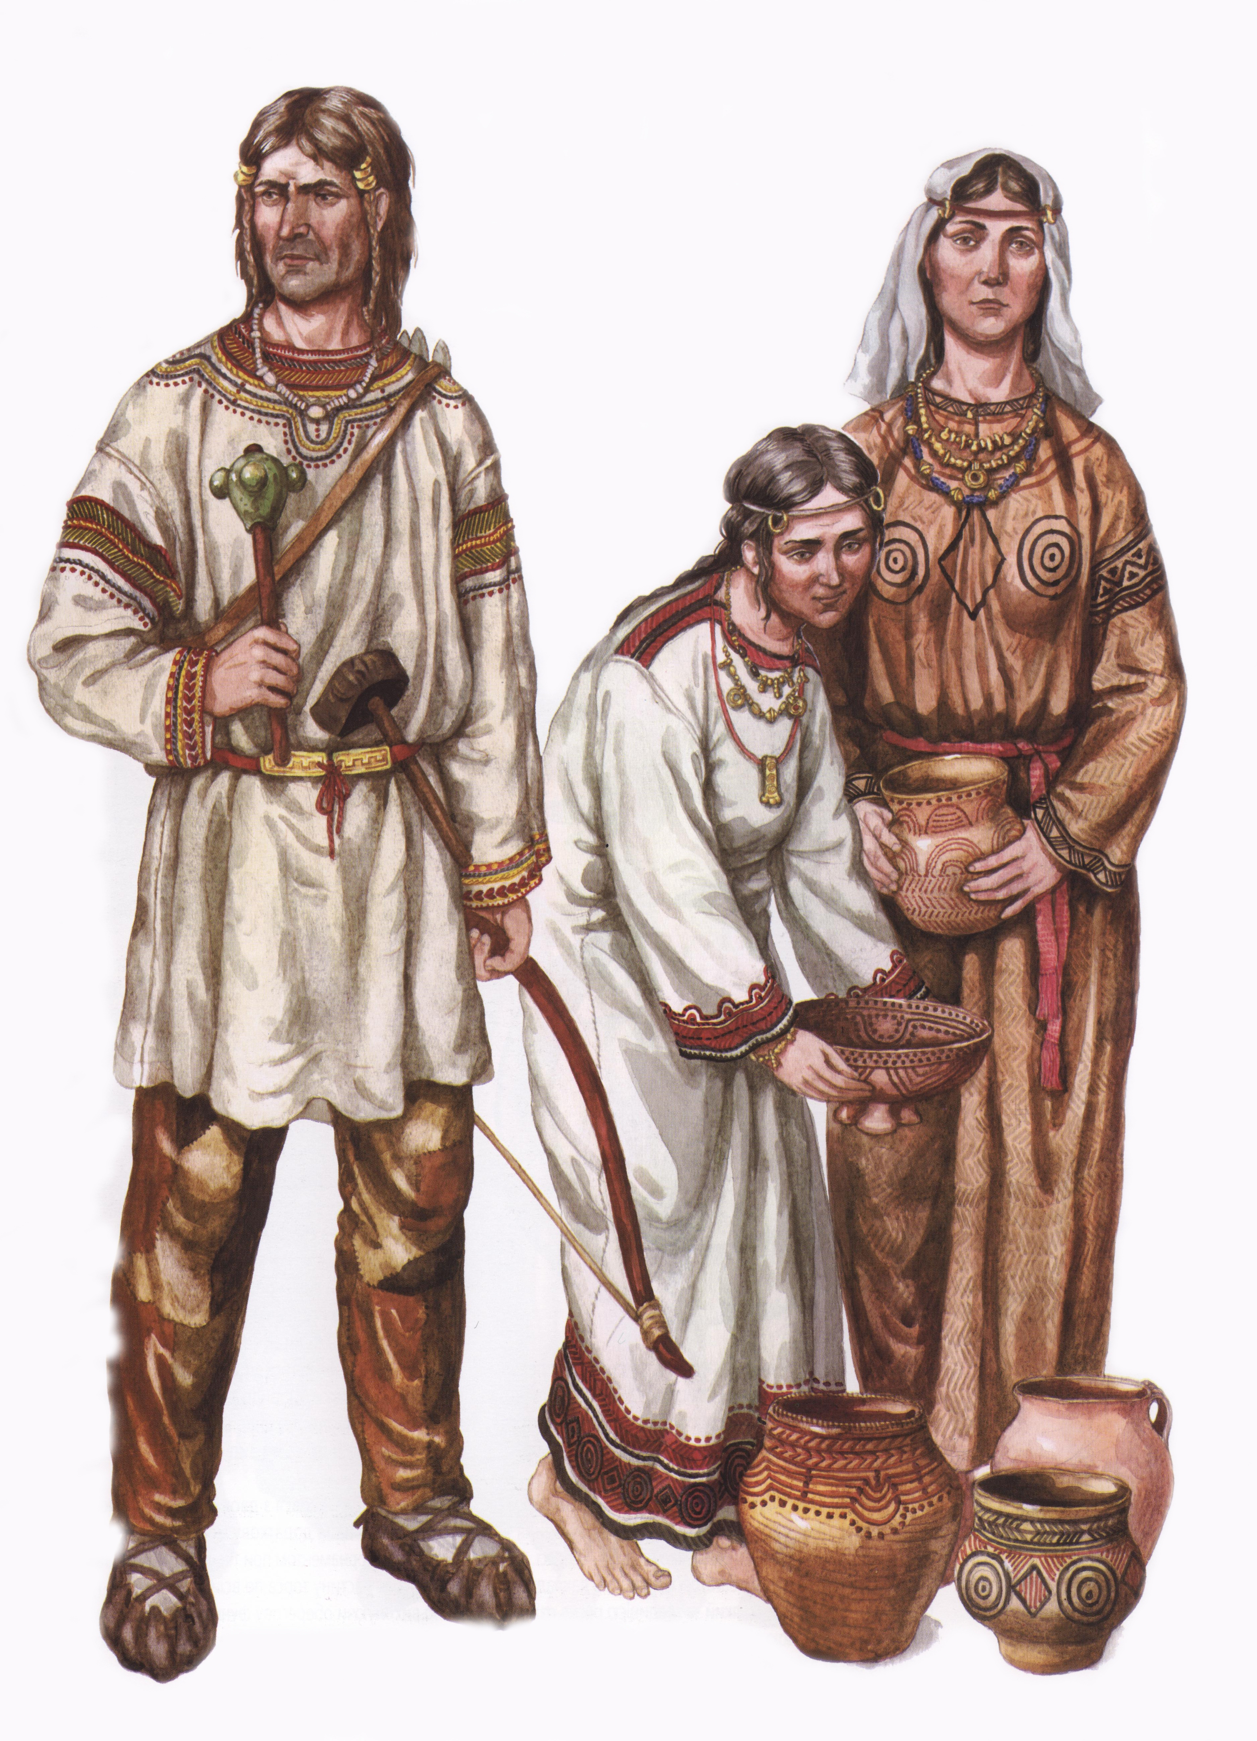
«ГРЕБНАЯ» ВЕРСИЯ
Основывая на последние научные данные в области истории и лингвистики распространилась новая гипотеза. Современные учёные пришли к следующим выводам:
Практически невозможно, что термин «русь» использовался славянами как самоназвание народа;
Оно не могло быть названием какого-нибудь южного союза восточнославянских племён во время формирования протогосударственных образований;
Изначально слово «русь» - это не название этноса, а социальный термин, название социальной группы.

Slide 7
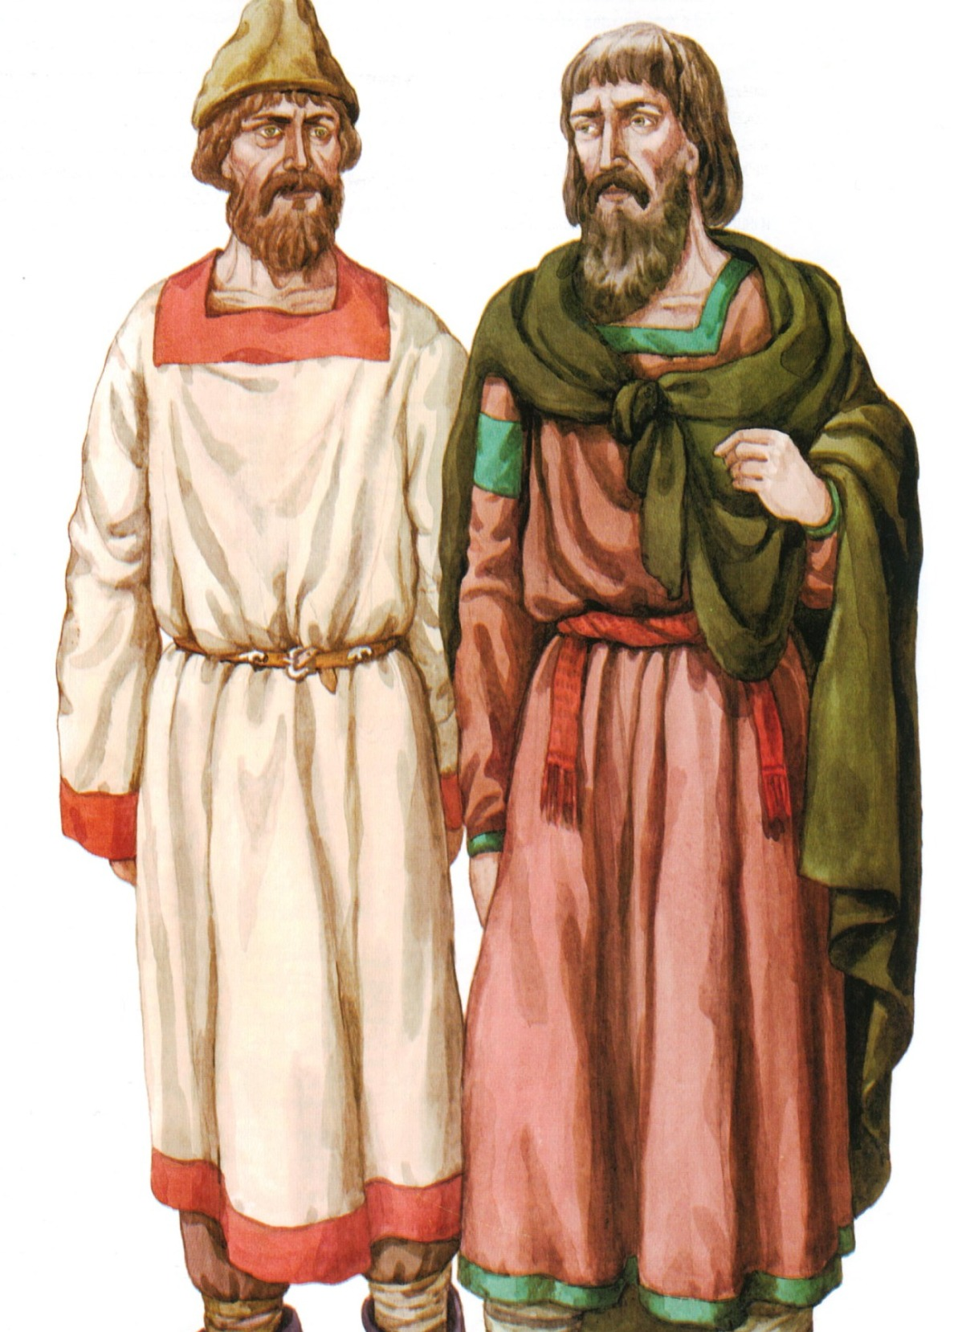
Именно из этого и исходят сторонники этой версии.
Согласно лингвистической теории датского лингвиста и
историка В. Томсена, прибалтийско-финское название шведов *rōtsi восходит к древнескандинавскому *rōþs-mannar, обозначающим «гребцов, команду гребного судна». Аналогичным примером преобразования при заимствовании является lōtsi «лоцман» lôts-man.
Таким образом, в этом культурно-историческом контексте в финской среде появляется специальное обозначение скандинавов: фин. ruotsi, эст. roots, водск. rôtsi, лив. ruot̕š, карел. rȯtši.
Наличие корня ruots- во всех западнофинских языках свидетельствует о появлении слова в период языковой общности, распад которой относят к VI – VIII векам.
Отсутствие же производной от него, узость семантики, указывают на то, что корень этот не является исконно финским. Источником заимствования фин. ruotsi традиционно считается производное от древнескандинавского глагола “грести” (др.-исл. rȯa).

Slide 8
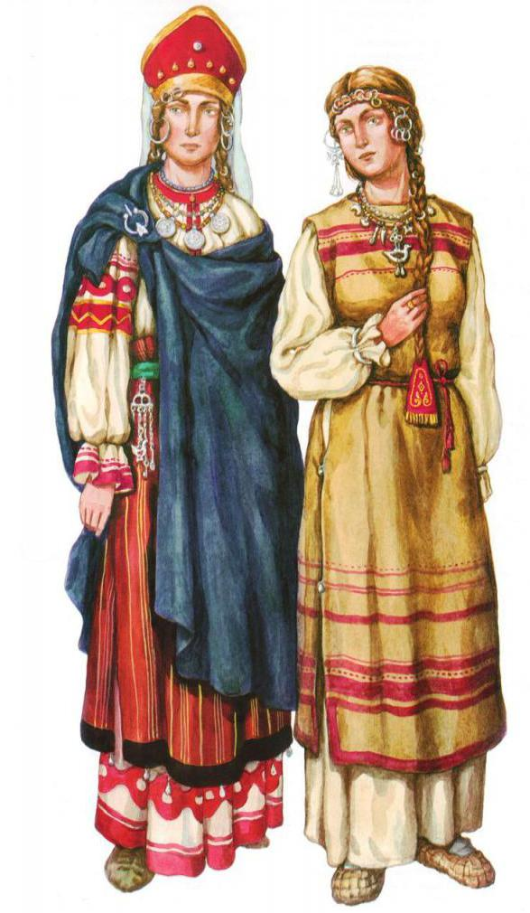
В наше время Швеция по-фински пишется «Ruotsi», а по-эстонски – «Rootsi».
Таким образом, слово «русь» пришло в русский язык из древнескандинавского через прибалтийско-финские языки.
Со временем этим термином стали называть дружину князя, которая собирала дань (среди тогдашних дружинников было много выходцев из Скандинавии). Чуть позднее «русью» стали называть форму государственного правления (вроде военной республики), а уже потом, название перешло на весь народ.

